Slide 1


Slide 2
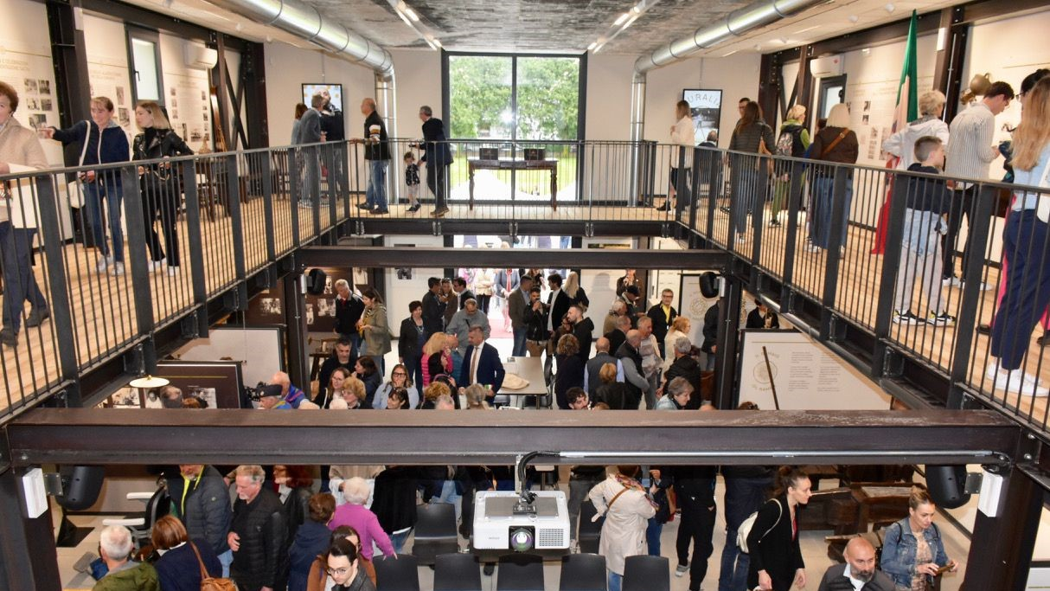

Slide 3


Slide 4
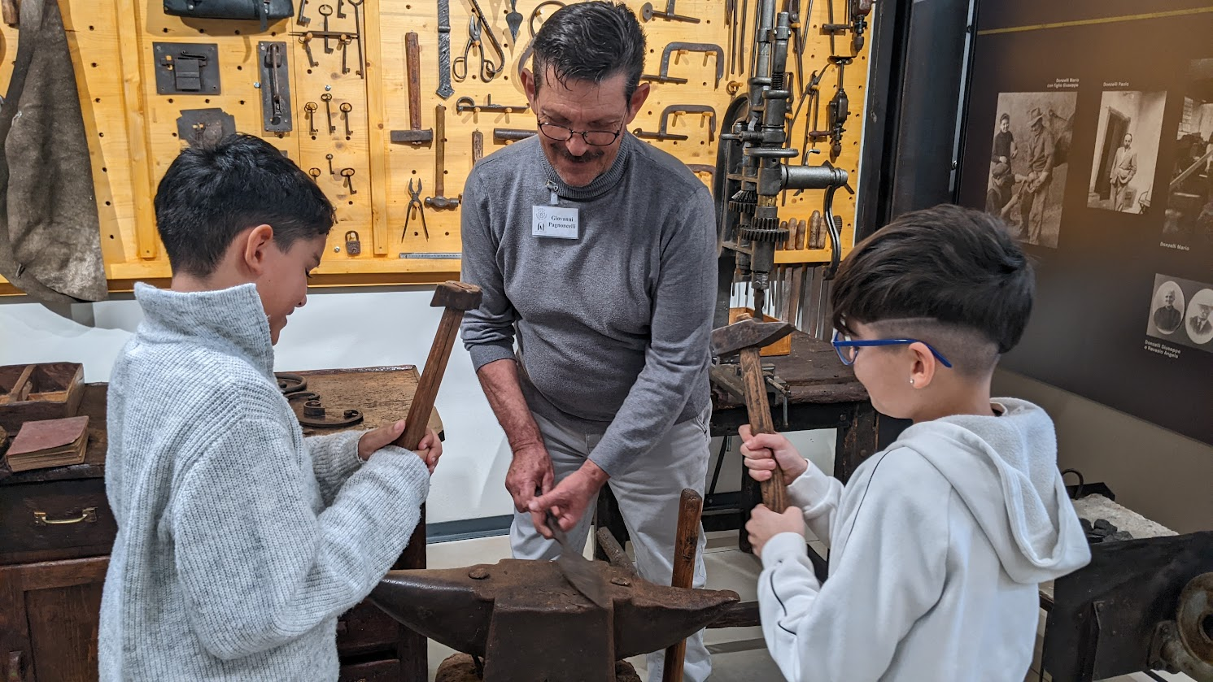

Slide 5

Un museo
che ha preso vita dalla partecipazione attiva dei cittadini di Osio Sotto.

Slide 6
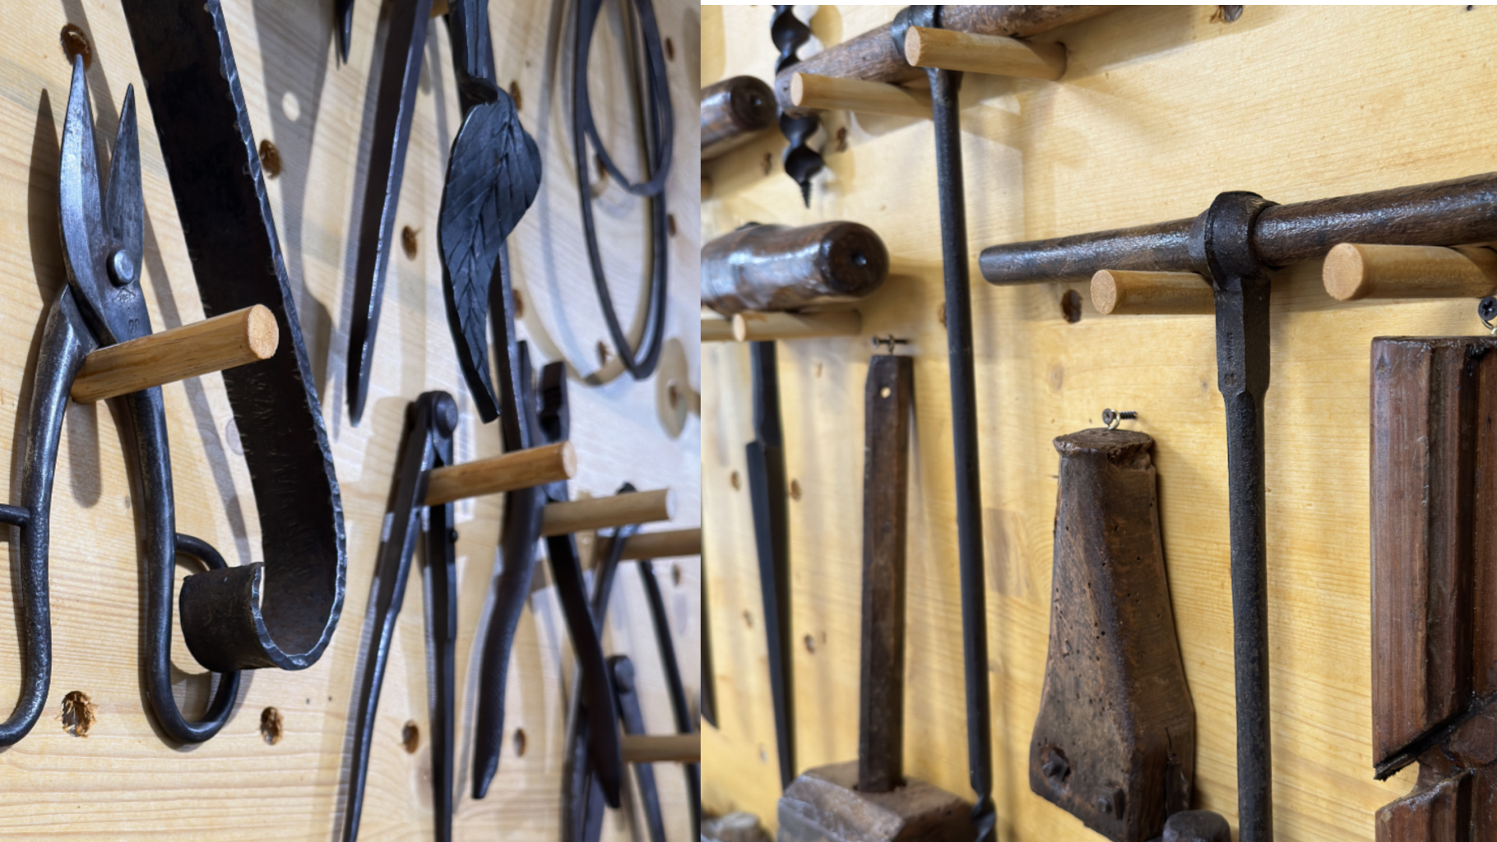

Slide 7
Un viaggio nel tempo un’esperienza di potente memoria collettiva
dal 1880 al 1960

Slide 8
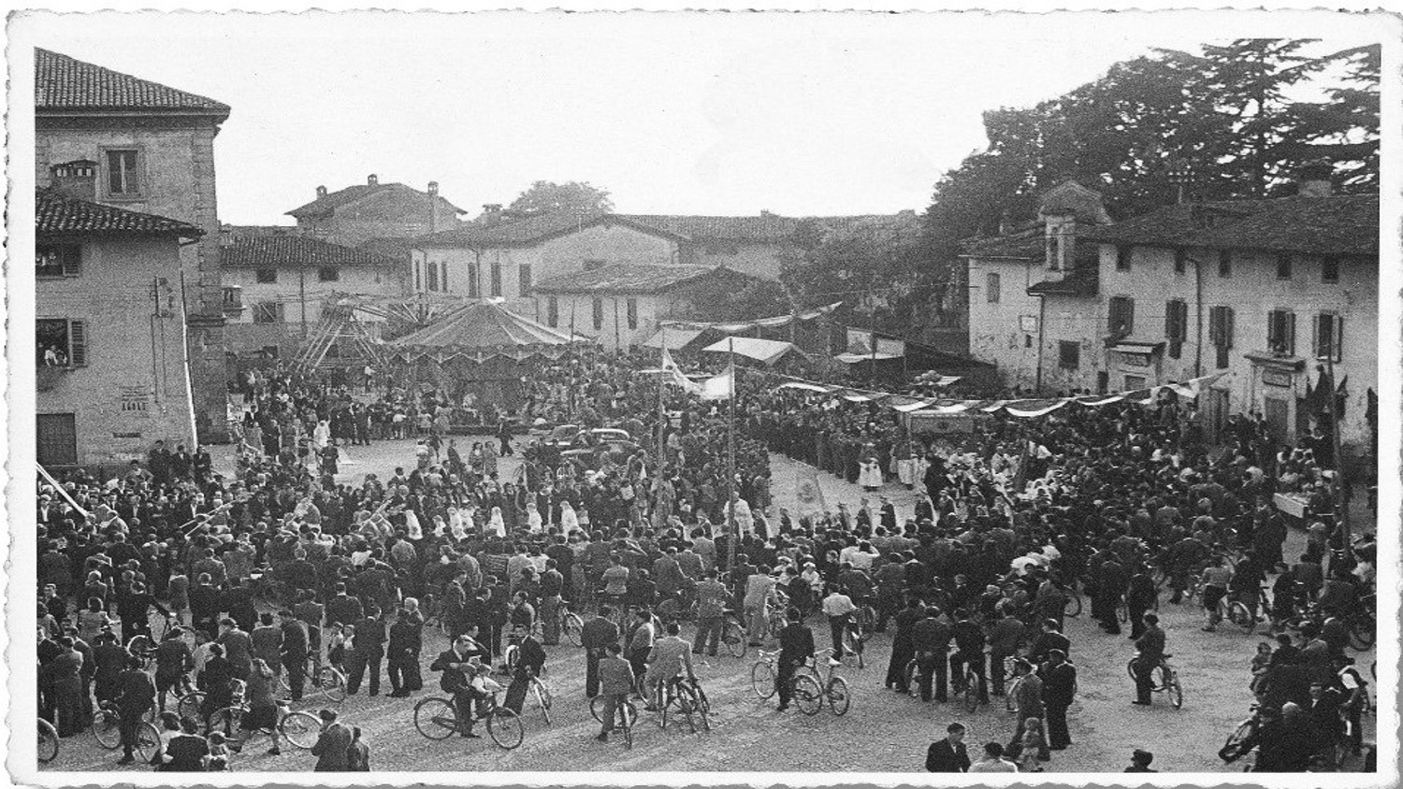

Slide 9
Uno spazio culturale
ricreativo
vivace
interattivo

Slide 10
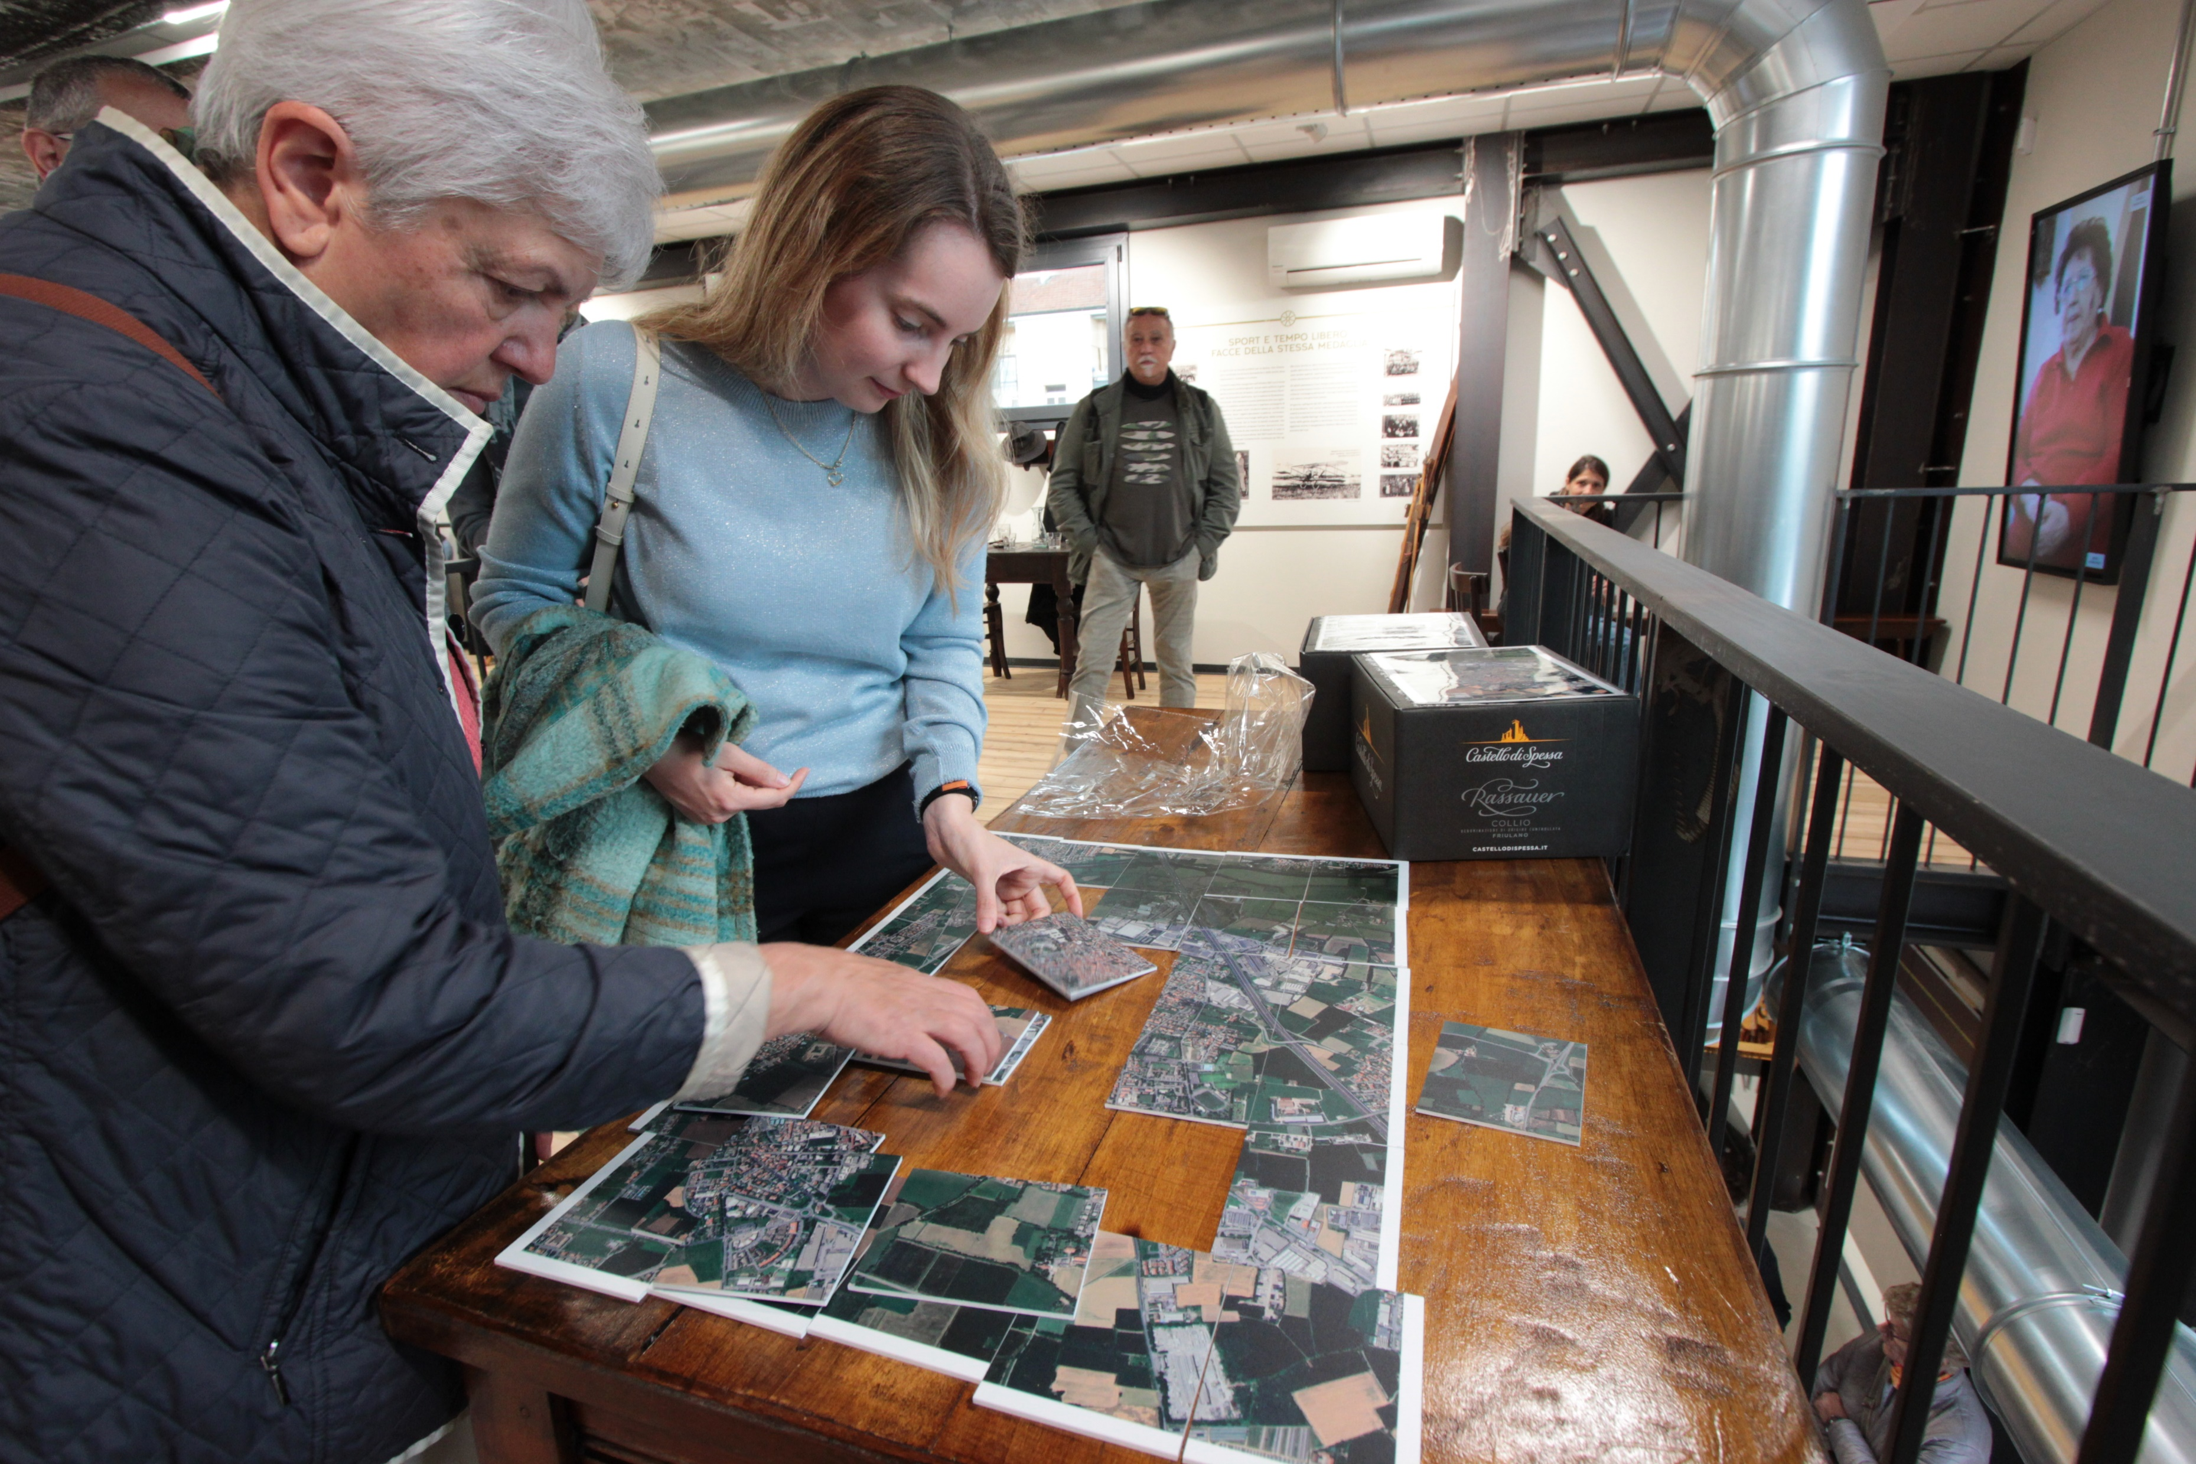

Slide 11
Un invito
a esplorare e connettersi
con il passato
per capire meglio
il presente.

Slide 12
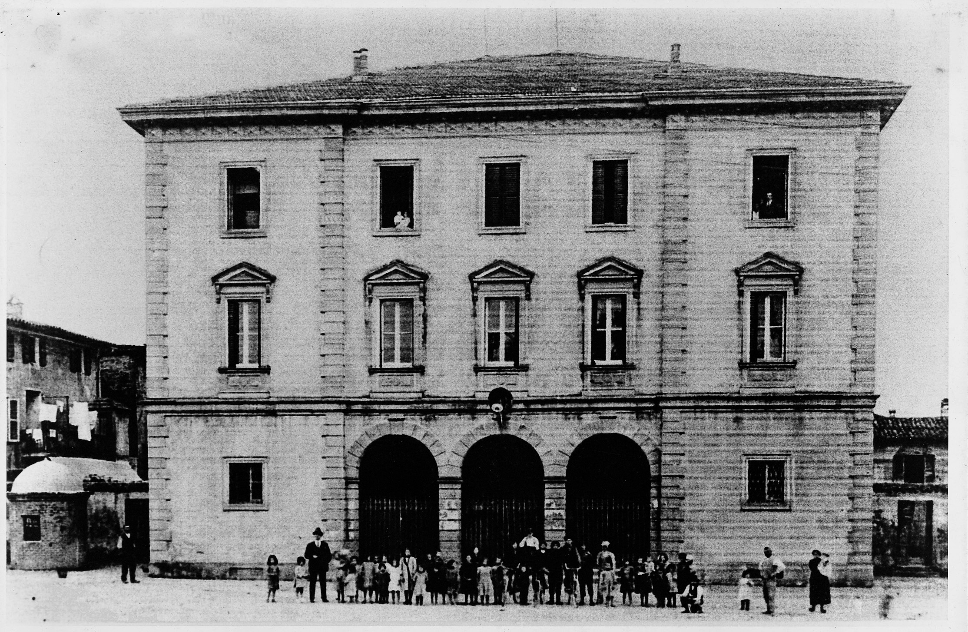

Slide 13
Com’è organizzato
RURALIA?

Slide 14
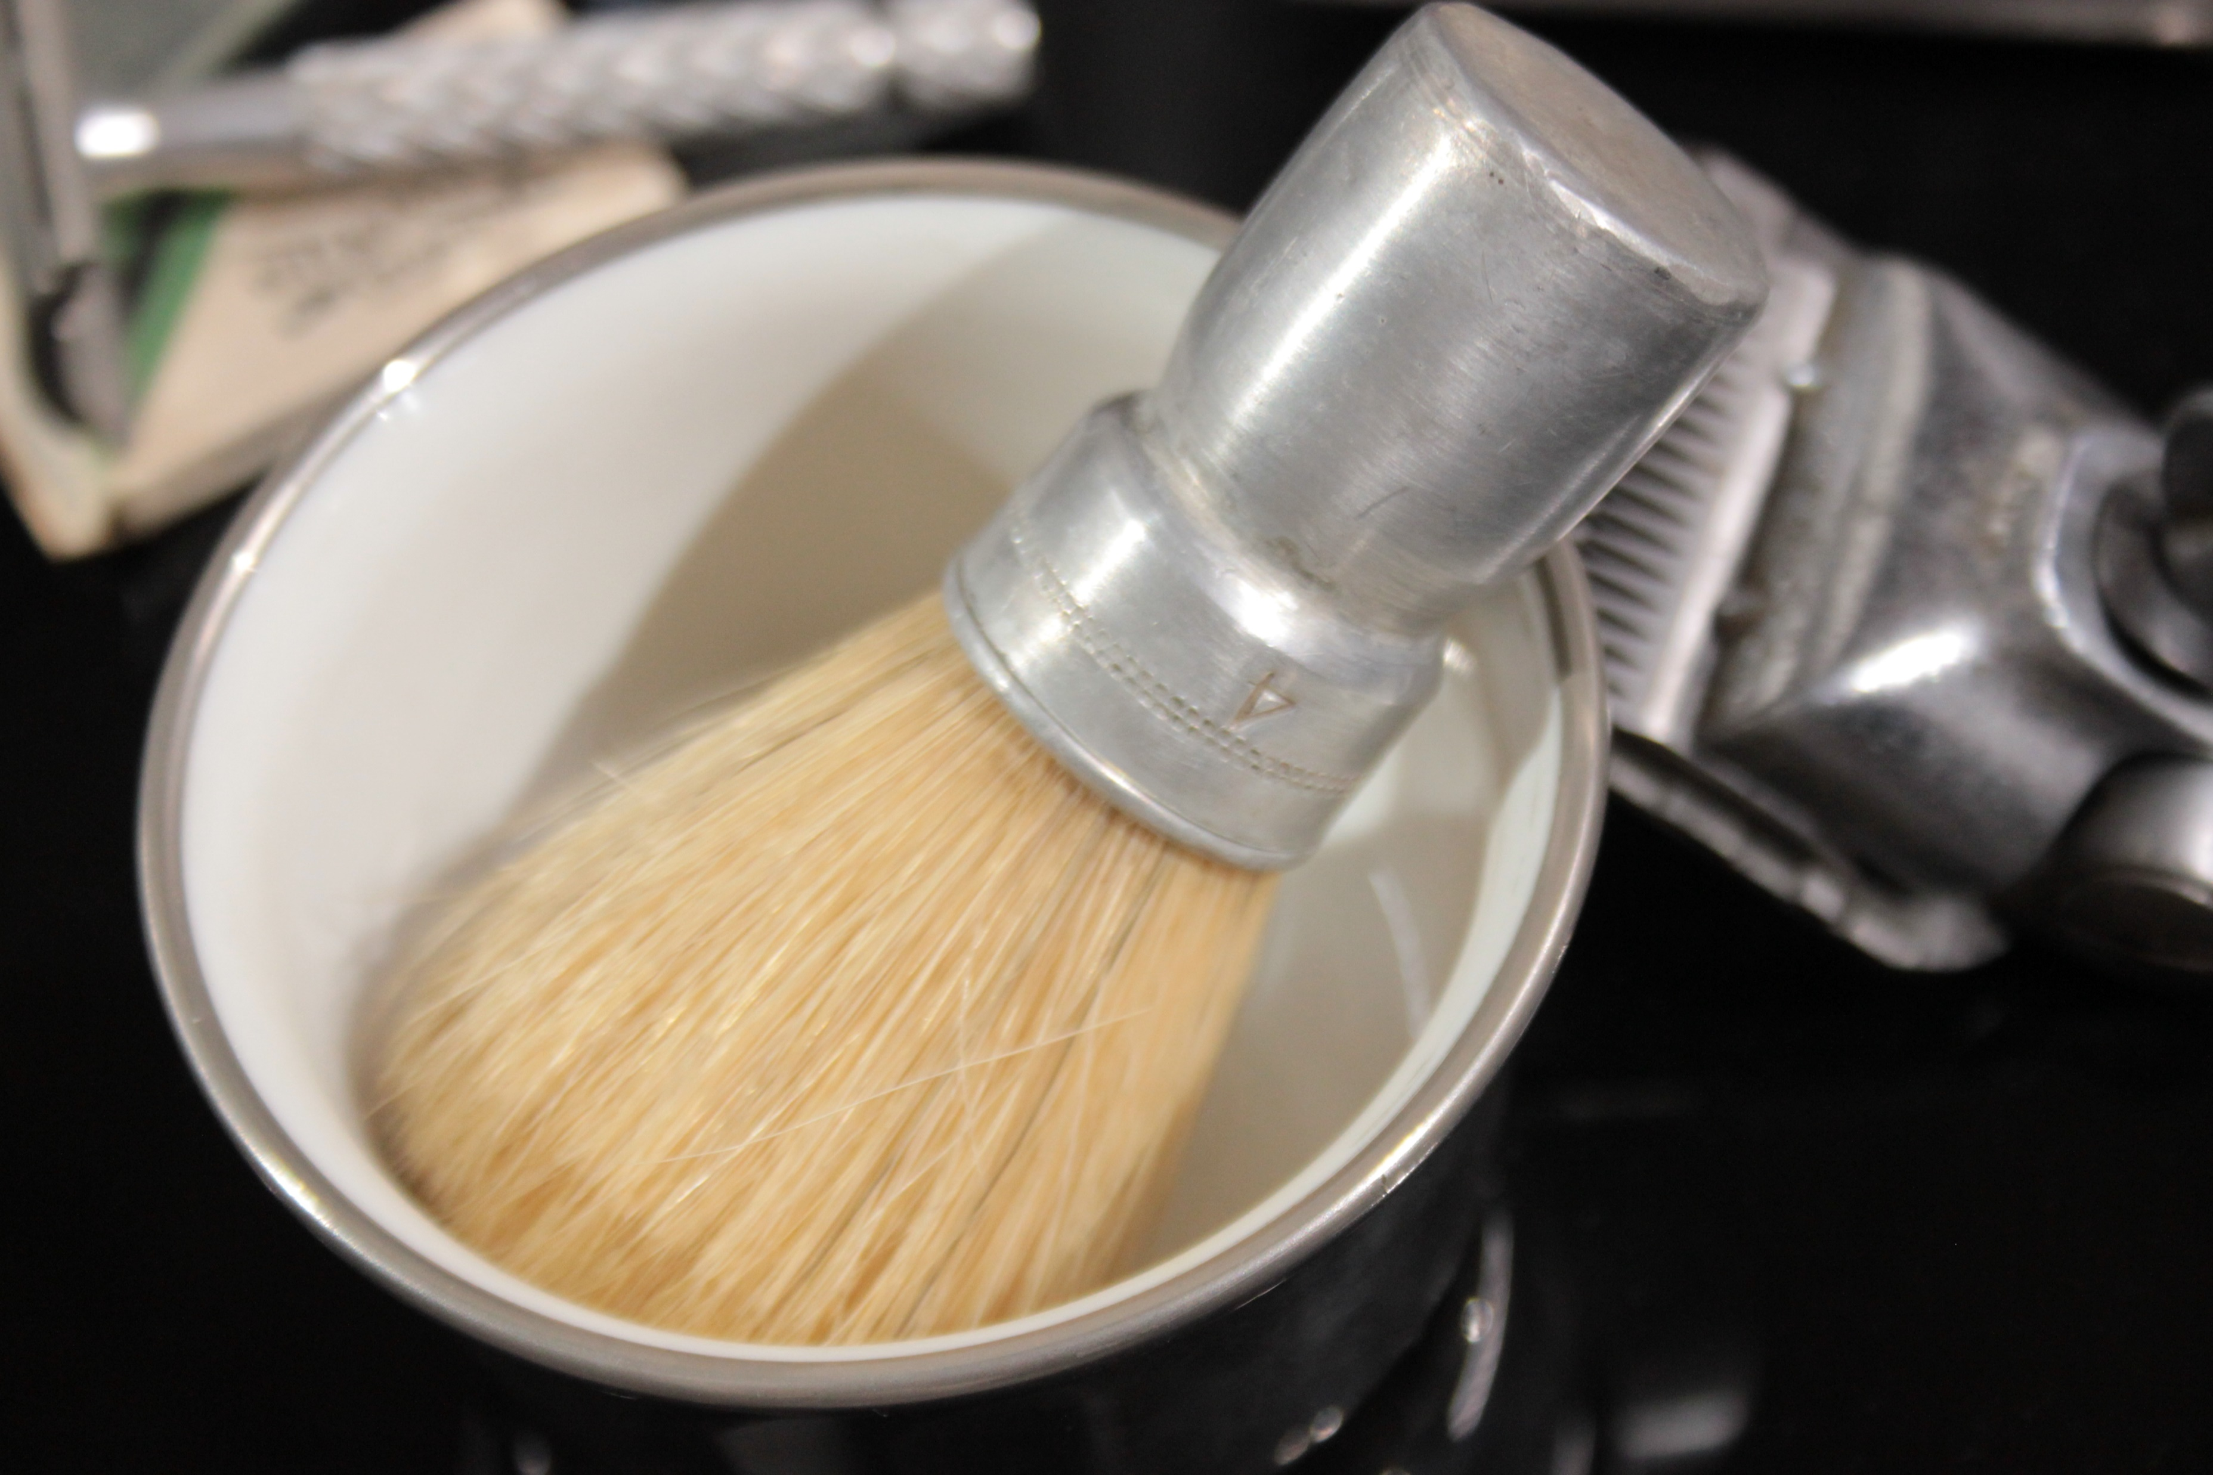
ESPERENZIALITA’

Slide 15
ESPERENZIALITA’
esplorando
facendo
sperimentando

Slide 16
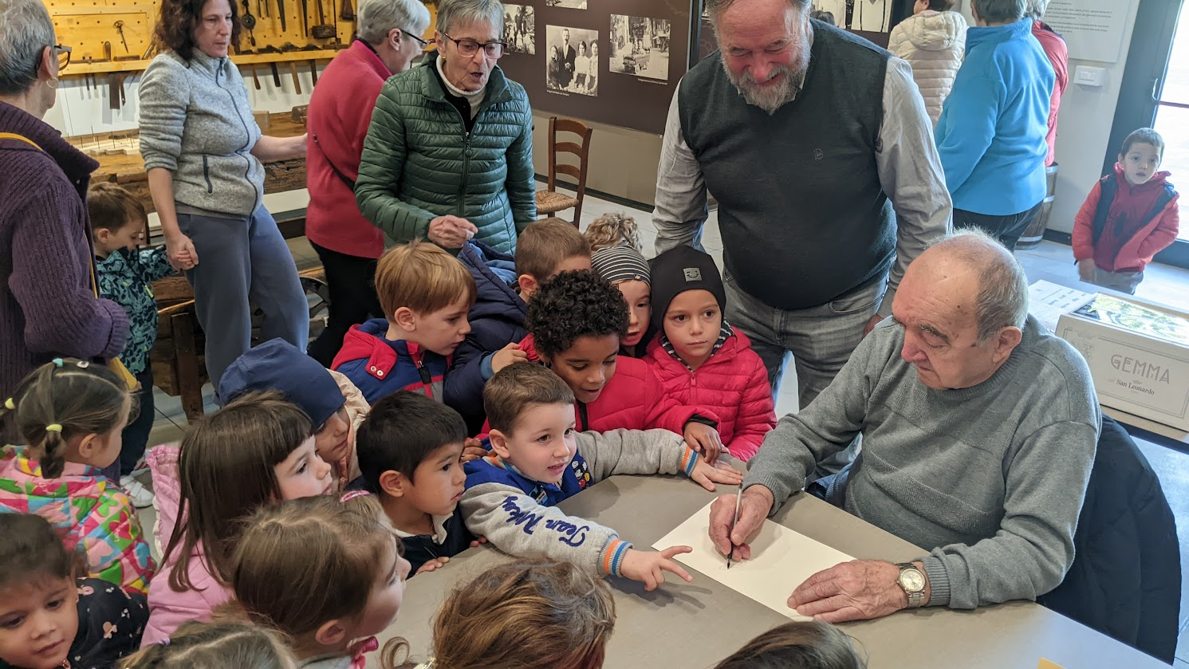
INCLUSIVITA’

Slide 17
INCLUSIVITA’
accogliendo differenti target
di visitatori:
bambini, giovani, adulti, anziani

Slide 18
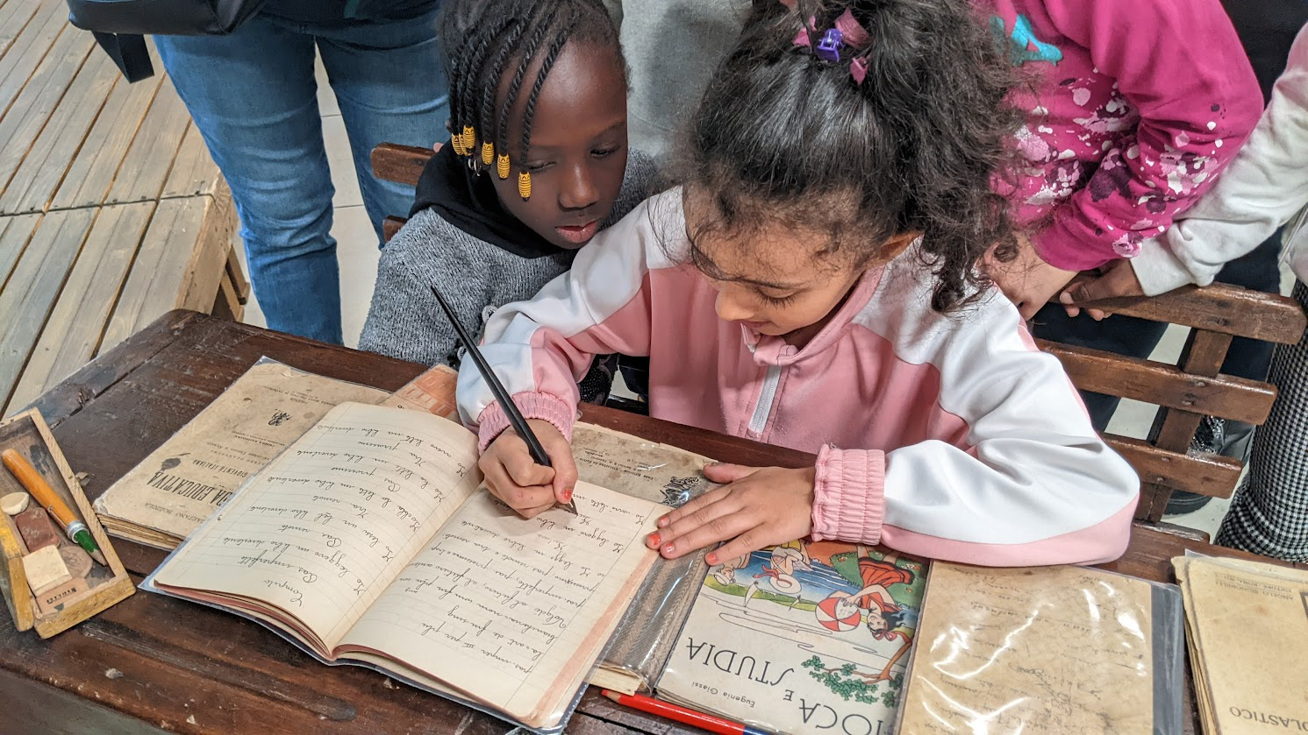
MULTISENSORIALITA’

Slide 19
MULTISENSORIALITA’
guardando, toccando,
ascoltando, odorando

Slide 20
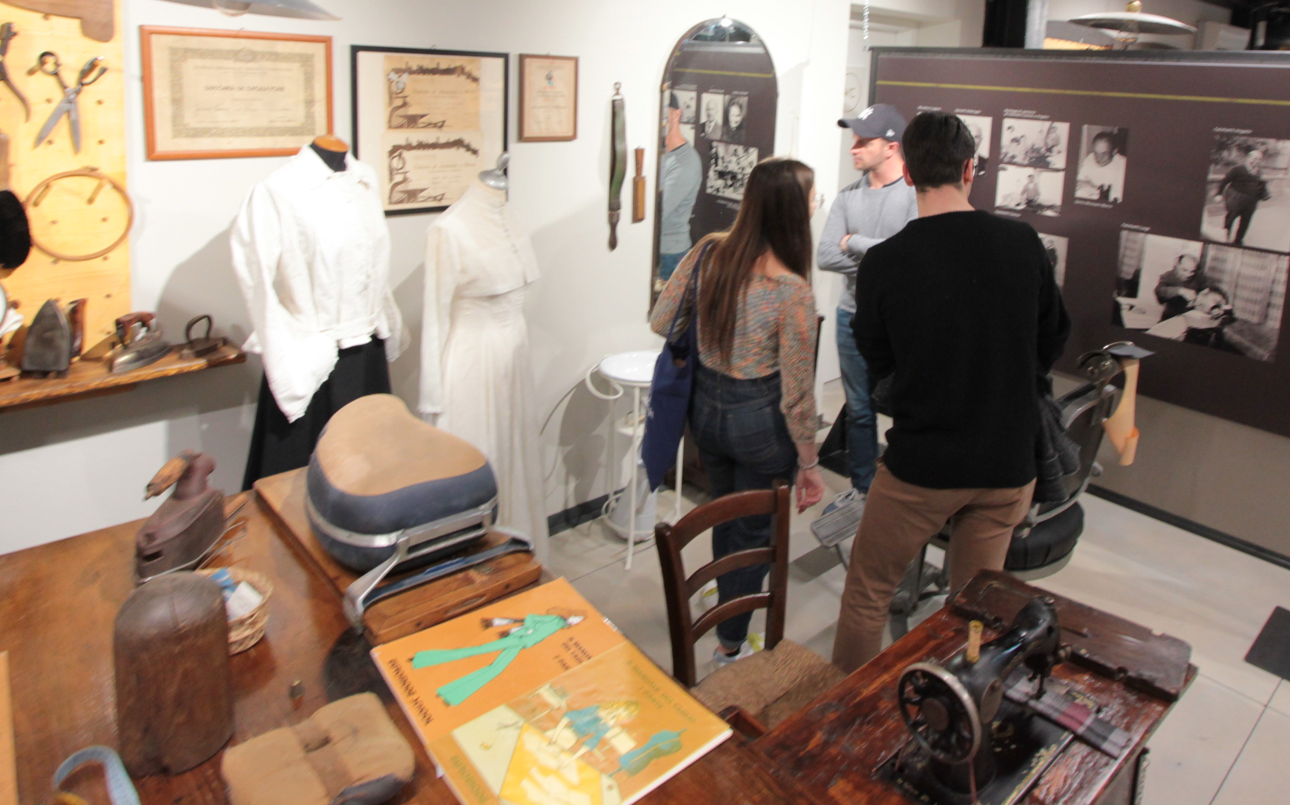
IMMERSIVITA’

Slide 21
IMMERSIVITA’
curiosando dentro le botteghe

Slide 22
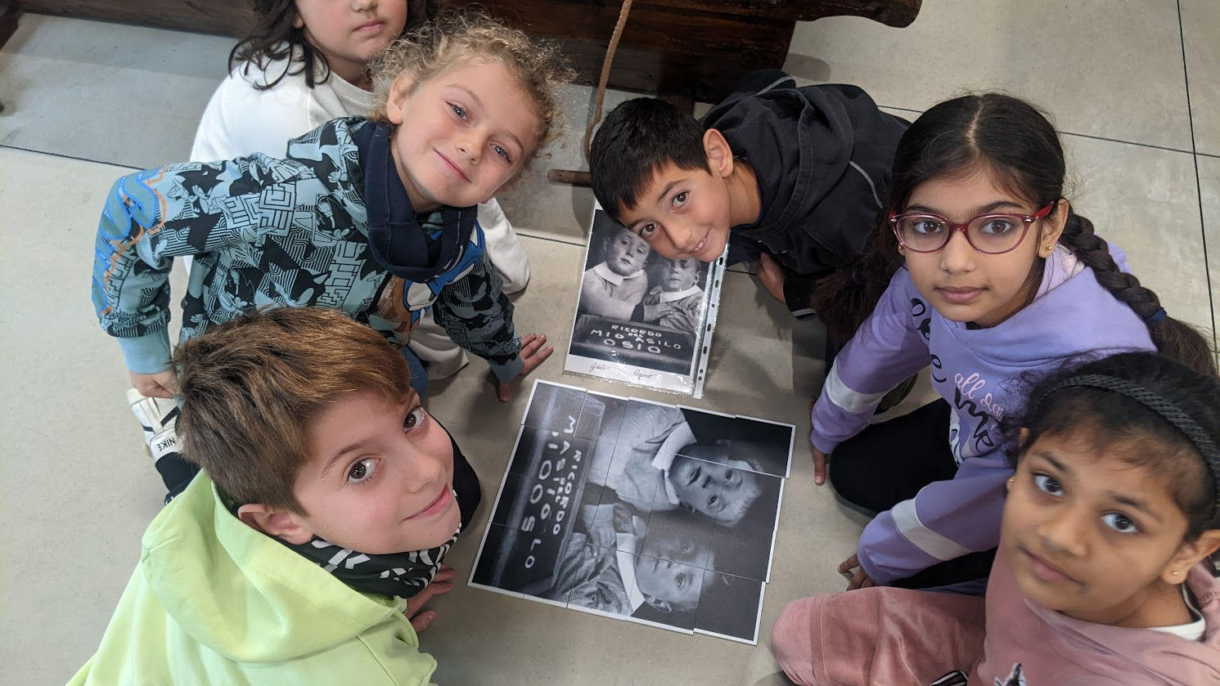
GAMIFICATION

Slide 23
GAMIFICATION
recuperando l’aspetto ludico

Slide 24
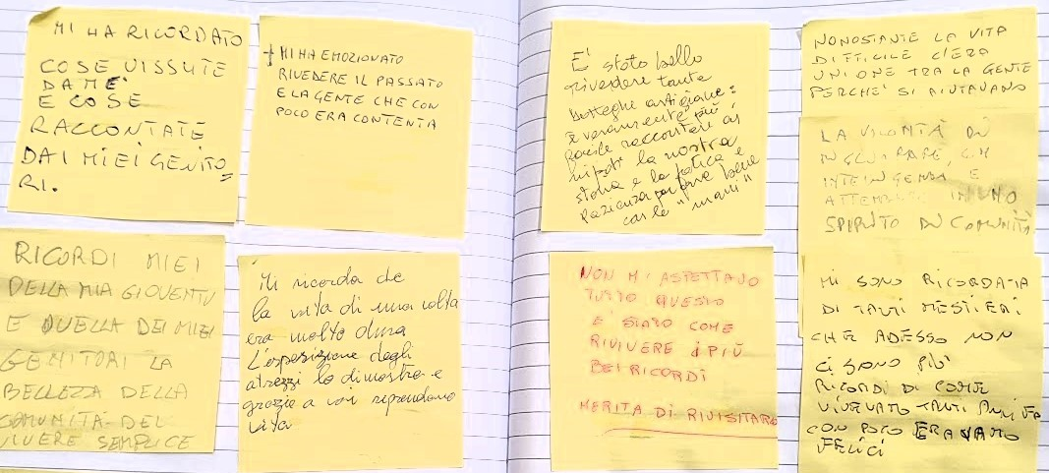
STORY TELLING

Slide 25
STORY TELLING
raccontando la propria storia
sul quaderno di Ruralia

Slide 26
RURALIA
si propone
con

Slide 27
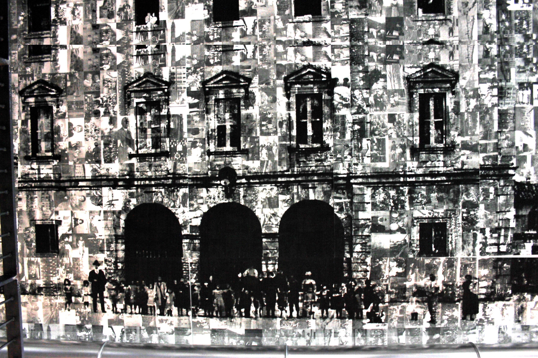
un soffitto che vive

Slide 28
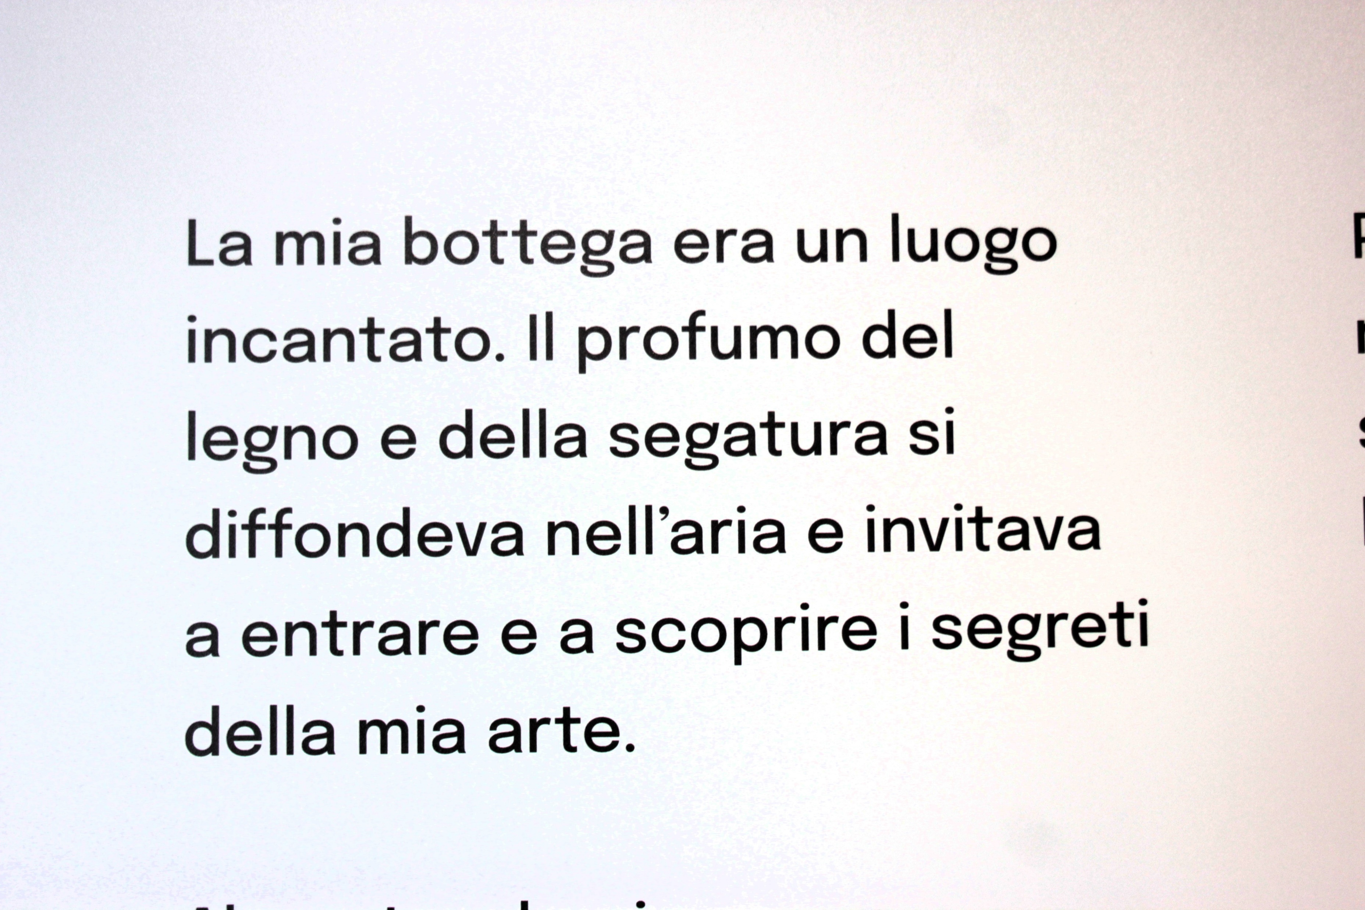
testi brevi
colloquiali
motivanti

Slide 29

possibilità di
approfondire
con il QRcode audio

Slide 30
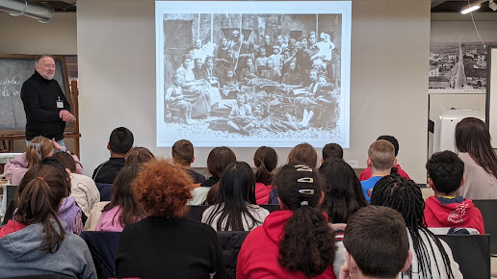
videoproiezioni
in sala

Slide 31
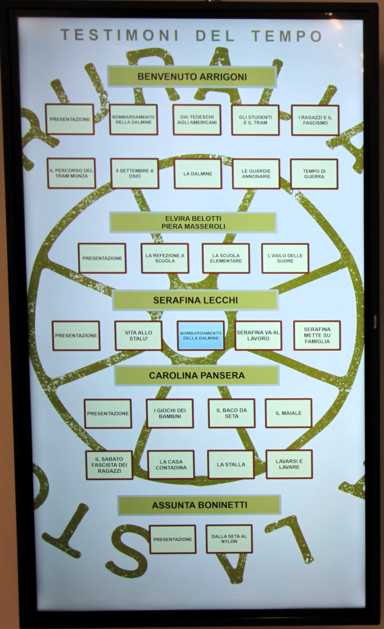
Schermo touch
interattivo
con video
testimonianze
di anziani

Slide 32
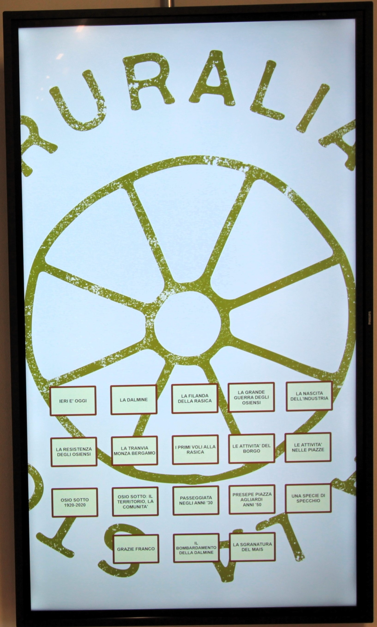
Schermo touch
interattivo
con video
sulla storia
locale

Slide 33
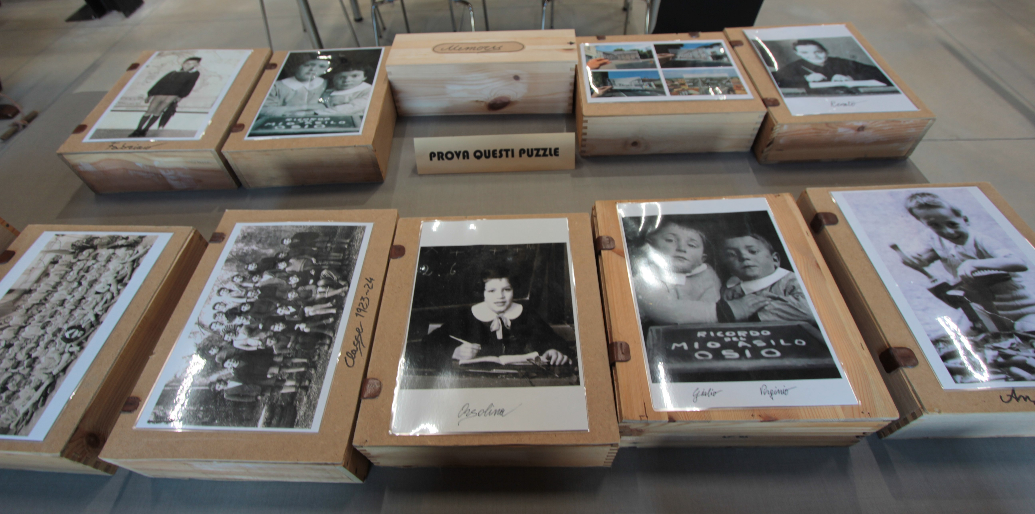
Giochi didattici

Slide 34
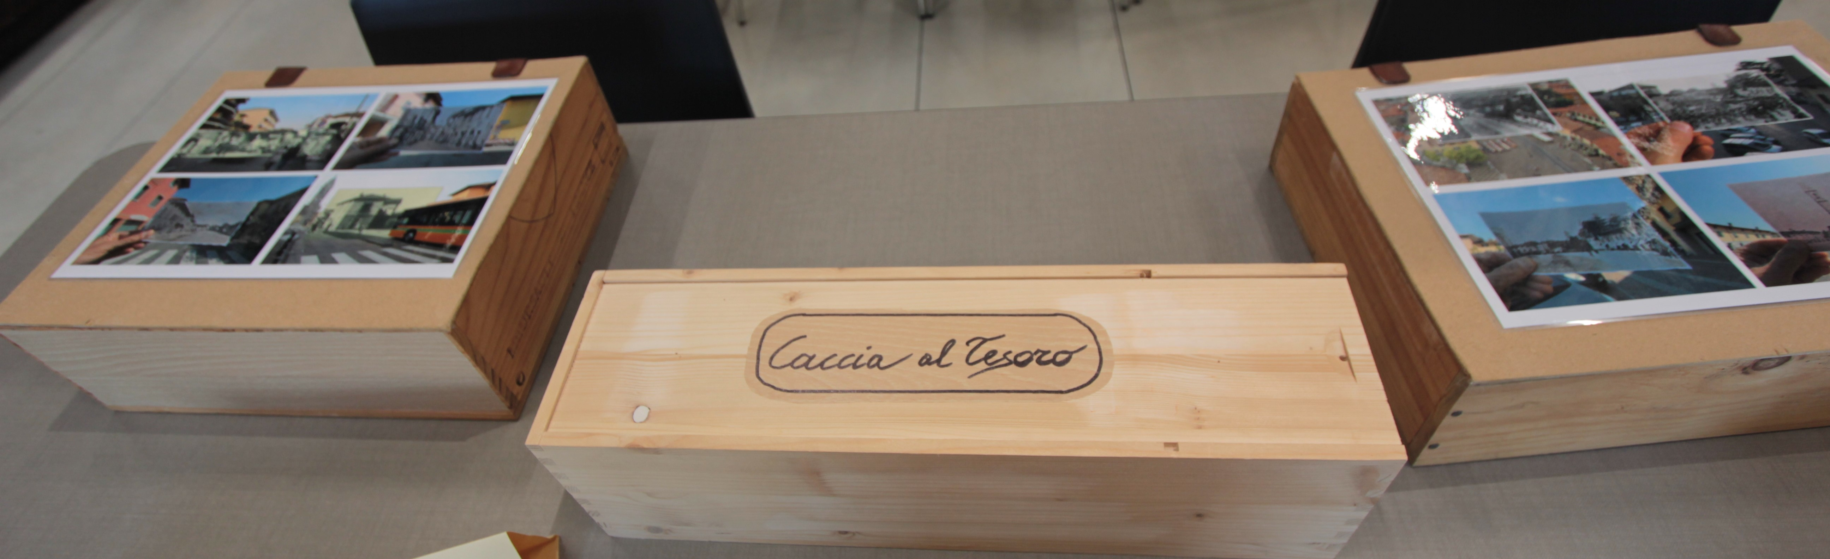
puzzle, memory
caccia al tesoro
linea del tempo
indovinelli per i più piccoli

Slide 35
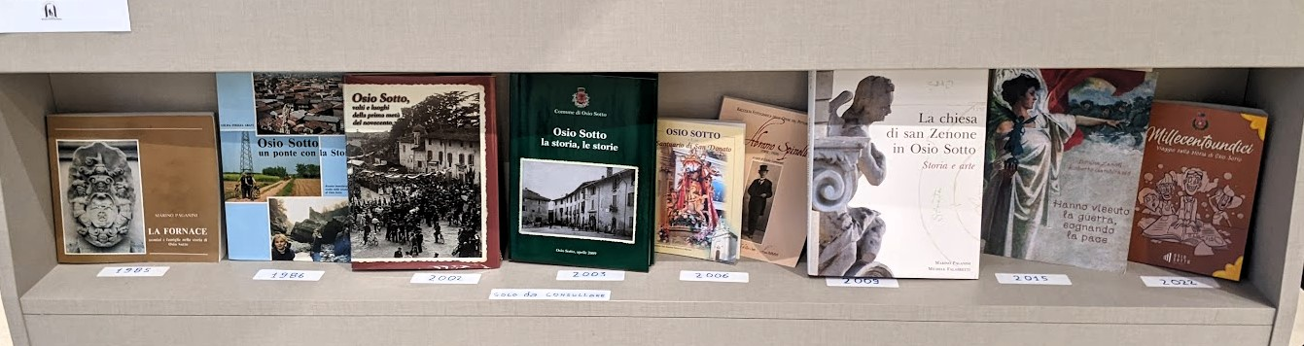
e una biblioteca dedicata…

Slide 36
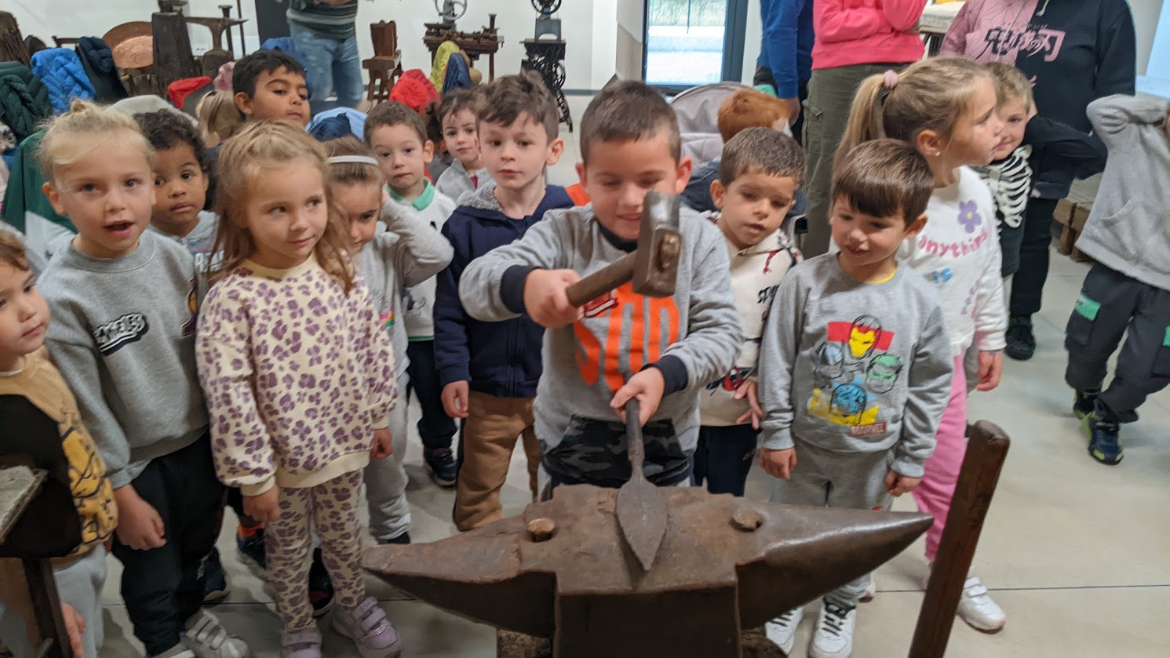
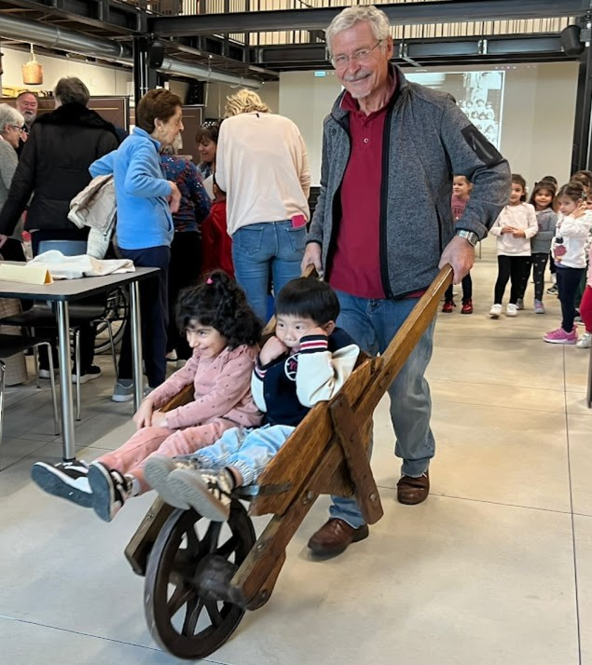
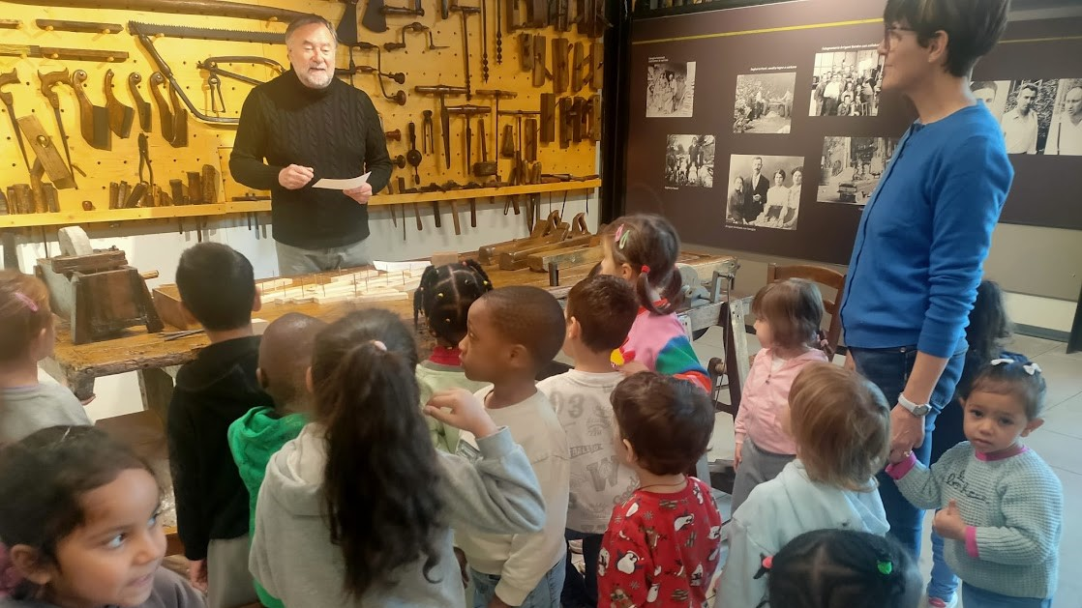
attività
laboratoriali
dedicate

Slide 37
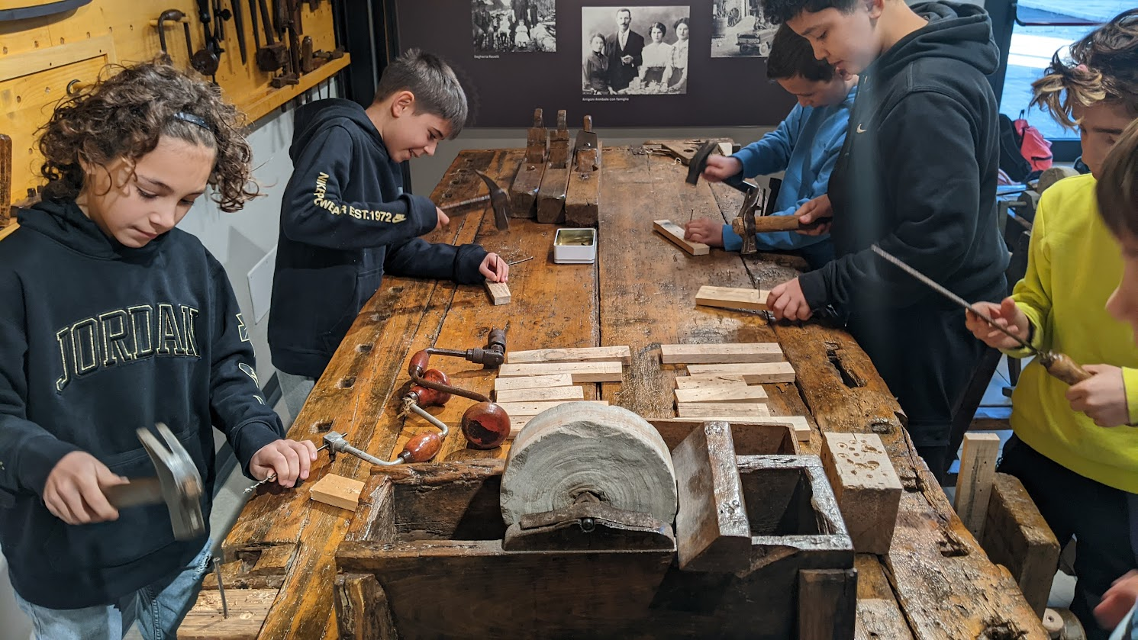
disponibili
10 tavoli
70 sedie

Slide 38
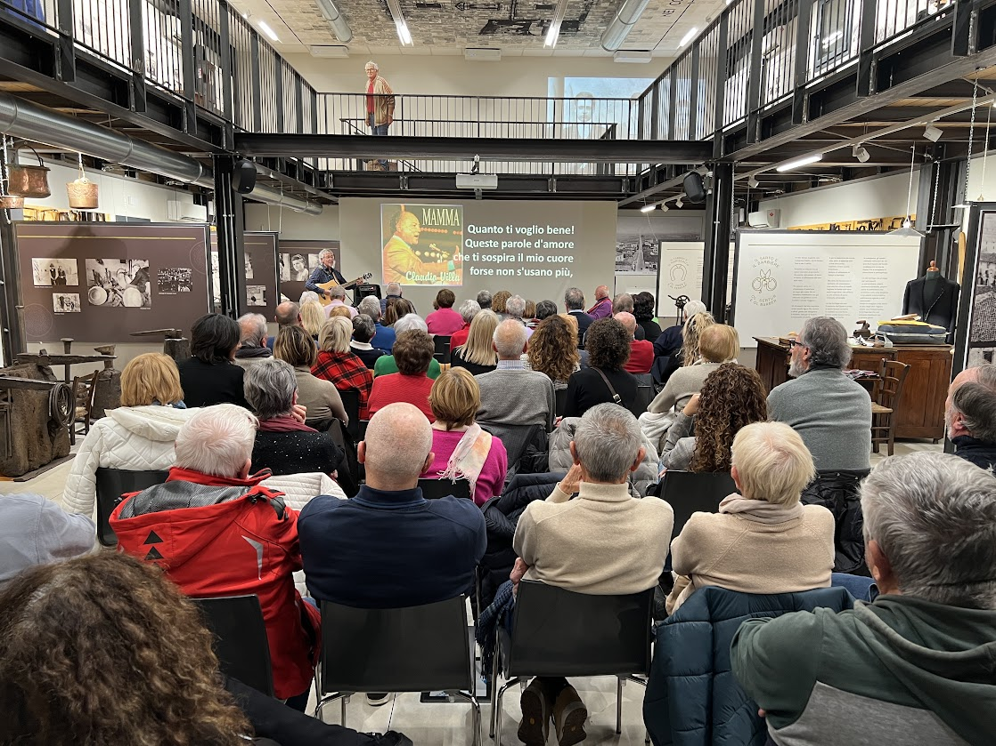
organizzazione di eventi

Slide 39
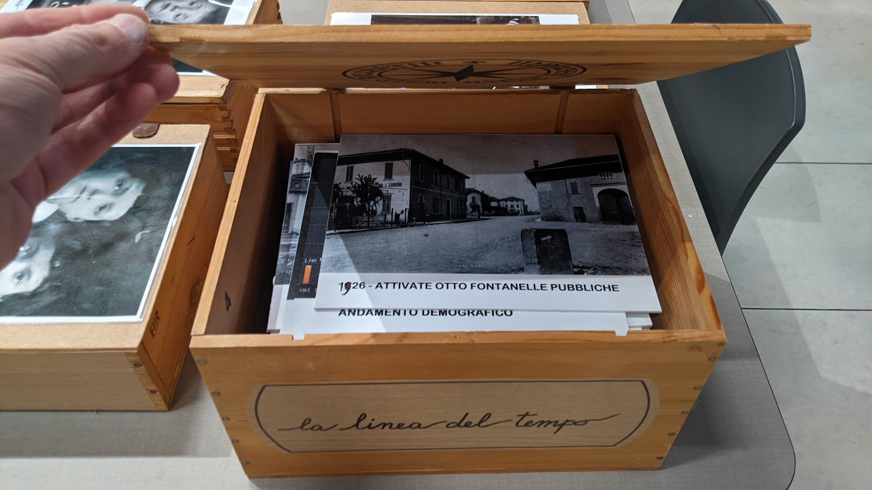
POSSIBILI PERCORSI TEMATICI
da concordare con RURALIA

Slide 40
Ricostruzione della linea del tempo
A scuola ieri e oggi
L’evoluzione del territorio
Il racconto delle esperienze personali
Le botteghe, materiali e strumenti di lavoro
Le canzoni di un secolo fa
Gli stili e la moda di una volta
Le cerimonie comunitarie

Slide 41


Slide 42
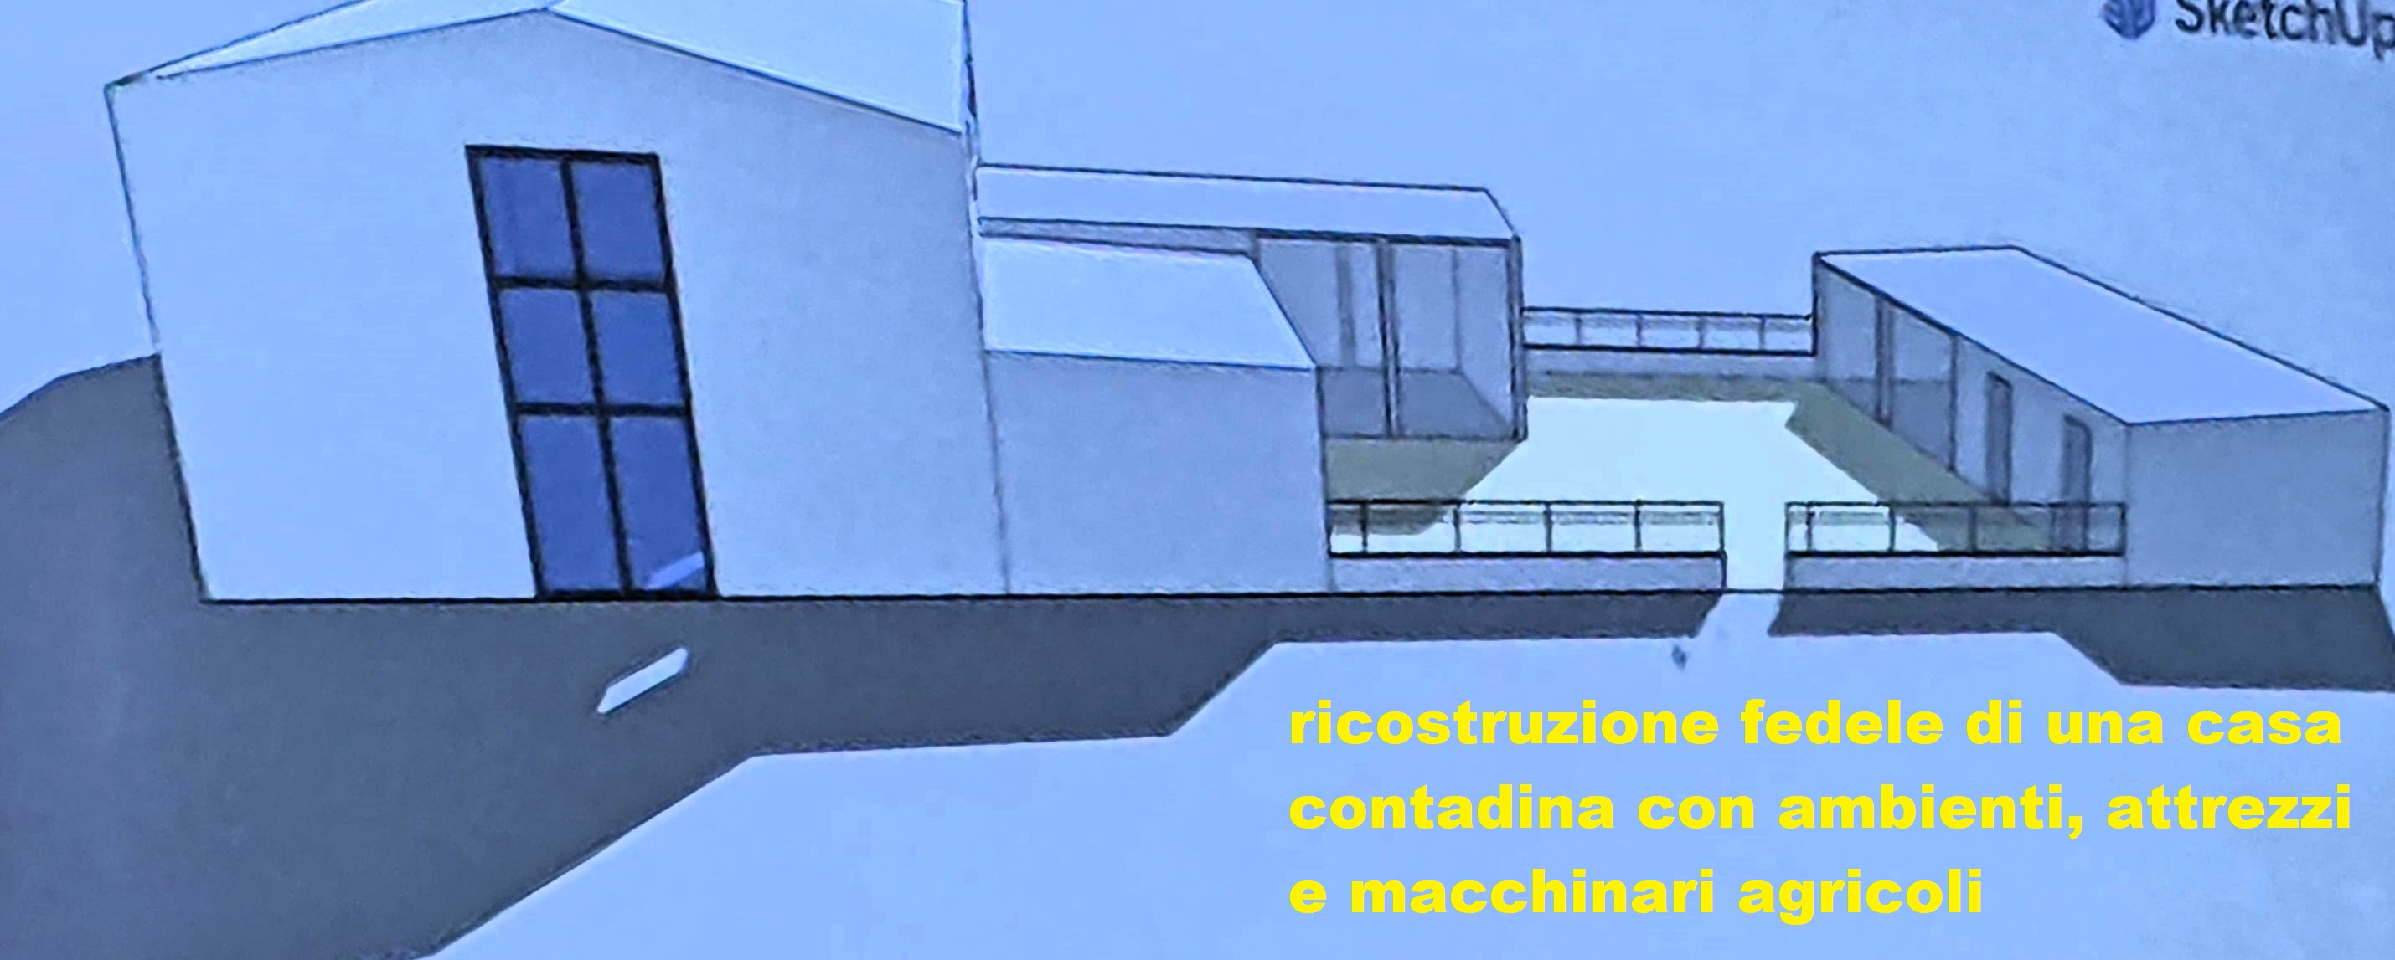
in programma
nel 2025

Slide 43


www.ruraliaosio.it
info@ruralia.it
c/o contatti diretti con l’Associazione

